Slide 1
《数值分析》 20
➔
➔
➔
➔
定积分数值计算方法
插值型求积公式
求积公式的代数精度
复合梯形公式

Slide 2
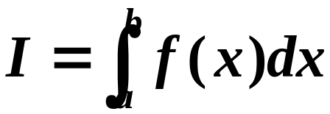
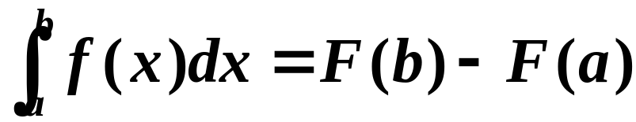
数值求积的基本思想
1. 定积分及其计算
对于积分
只要找到被积函数f(x)的原函数F(x)，便有下列牛顿—莱布尼兹公式

Slide 3
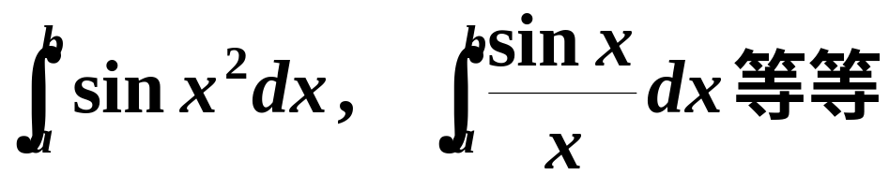
2. 为何要进行数值积分？
原因之一: f(x)的原函数难以求解或太复杂
例
原因之二：f(x)以离散数据点形式给出
x_{i} | x₀ | x₁ | … | x_{n}
y_{i} = f(x_{i}) | y₀ | y₁ | … | y_{n}

Slide 4
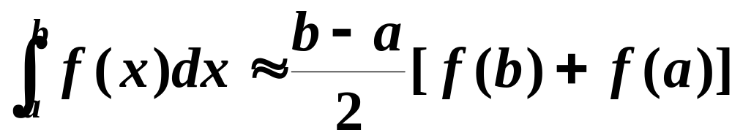
3. 数值积分的基本思想
角度1：
由定积分的几何意义，只需计算曲边梯形的面积
y
x
a
b
由此可得以下公式
梯形公式：
猜想: 1)可以不用原函数? 2）用到的点越多越好?

Slide 5
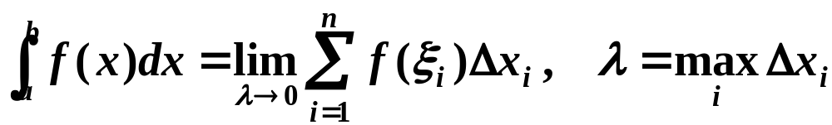
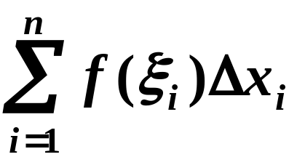
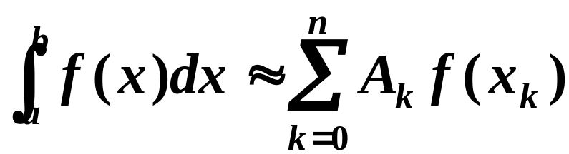
角度2：
由定积分的定义
积分和式 是一些点上函数值的线性组合。
故数值积分的基本思想：
用被积函数在积分区间上某些节点x_{k}，(k=0,…,n)处的函数值的线性组合作为定积分的近似值。即

Slide 6
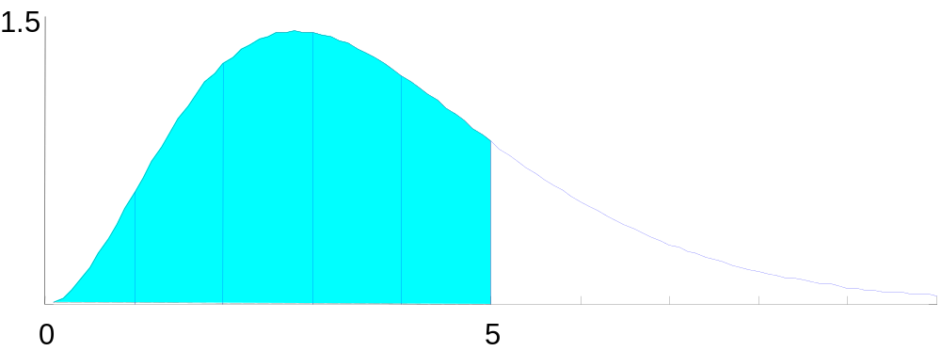
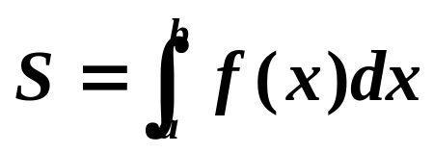
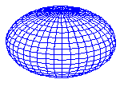

积分数值计算要解决的问题:
1. 定积分与线积分的计算?
2. 重积分的数值计算?
3. 由离散数据计算面积和体积？
4. 数值积分的误差和精度？

Slide 7
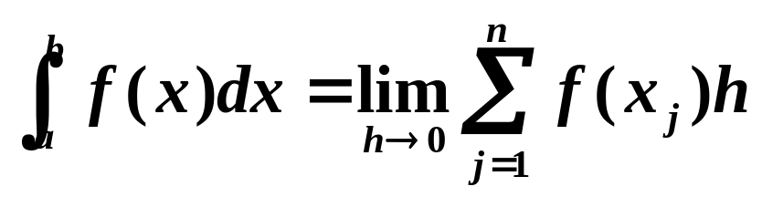
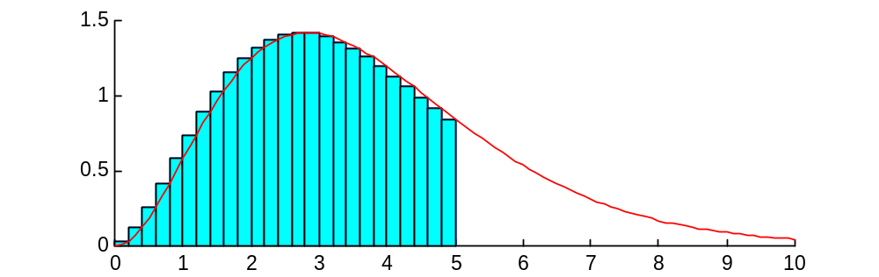
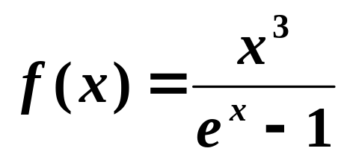
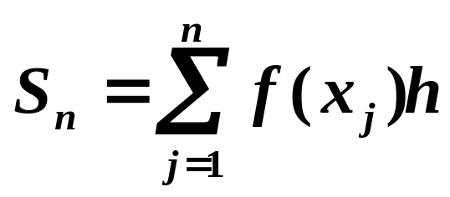
定积分与积分和式
右矩形和
h 1 0.5 0.2 ······
S_{n} 5.2908 5.1044 4.9835 ······

Slide 8
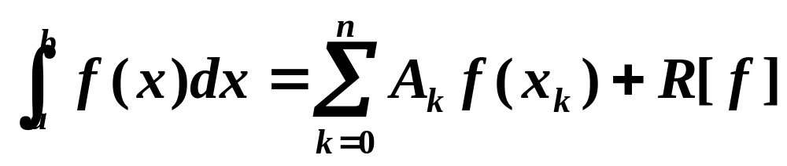
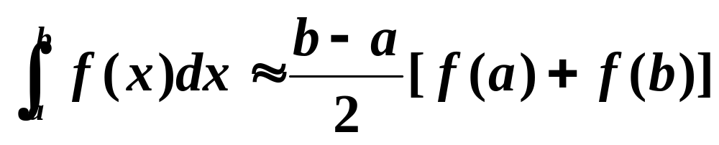
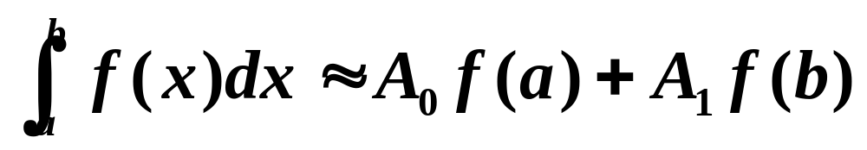
数值求积公式的一般形式
R[f ] —— 数值求积公式余项
x₀, x₁, ···, x_{n} —— 求积结点
A₀, A₁, ···, A_{n} —— 求积系数
梯形公式:
a
b
A₀ = (b – a )/2
A₁ =(b – a )/2

Slide 9
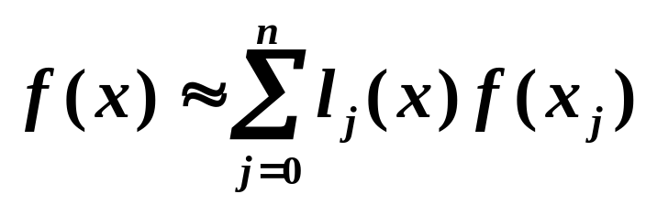
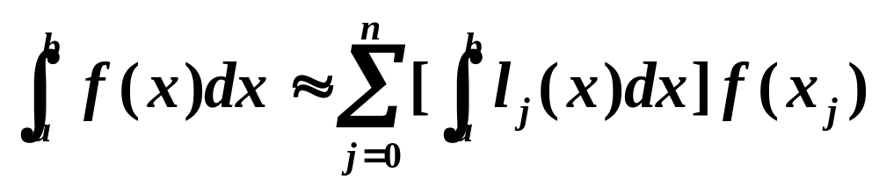
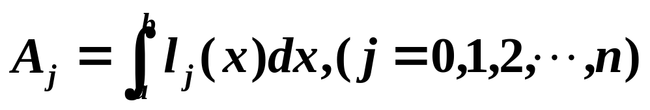
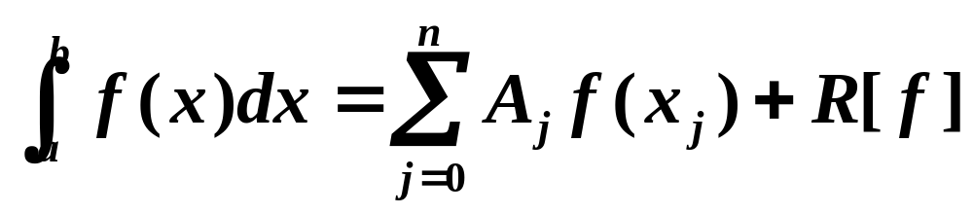
插值型求积公式
对 [a，b]做分划: a≤ x₀ < x₁ < x₂ < …… < x_{n}≤b
Lagrange插值
令

Slide 10
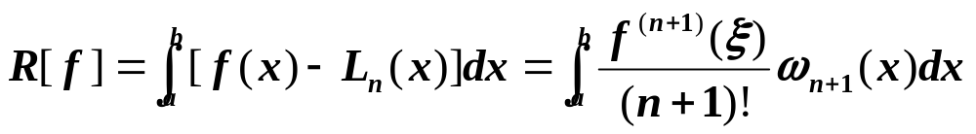
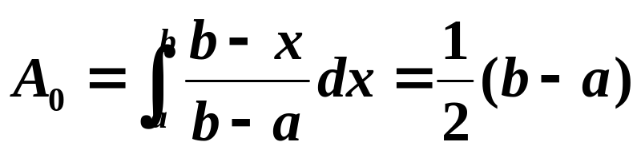
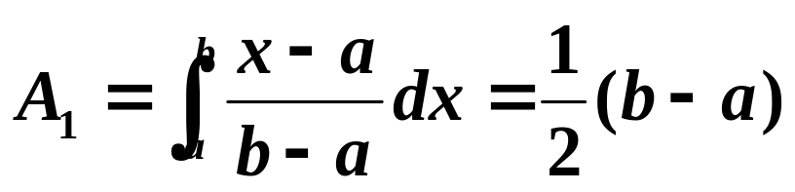
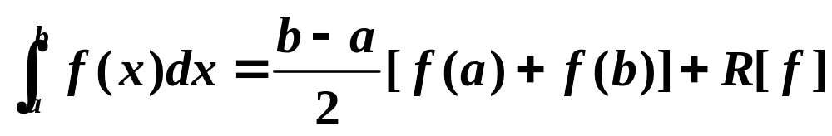
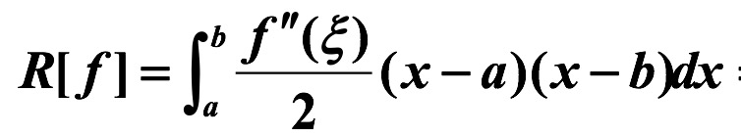
插值型求积公式的余项
例2. 用线性插值公式推导梯形公式
➔

Slide 11
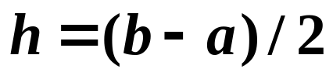
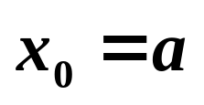
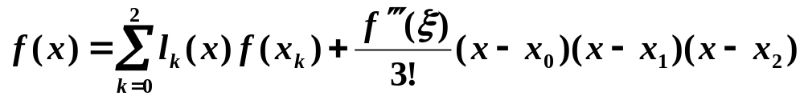
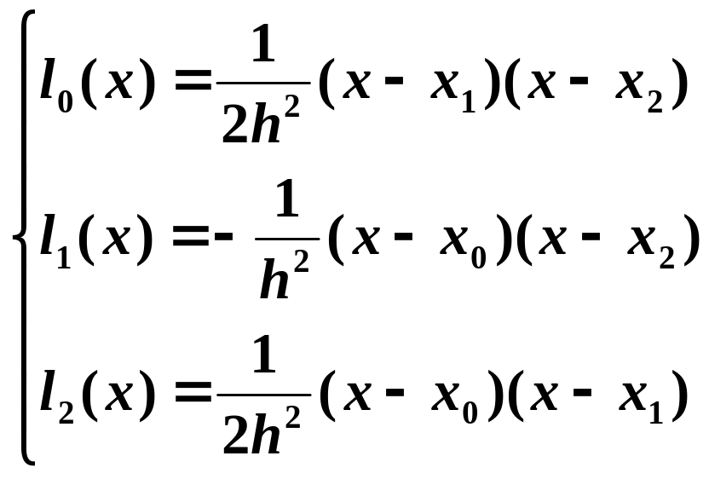
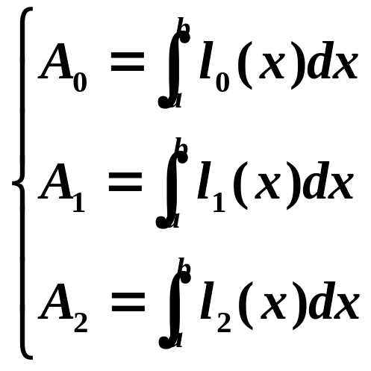
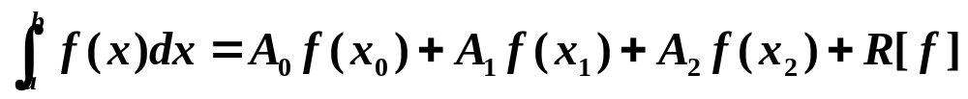
例3. 二次插值方法推导数值求积公式. 取
➔
, x_{k} = x₀ + kh ( k = 0, 1, 2 )

Slide 12
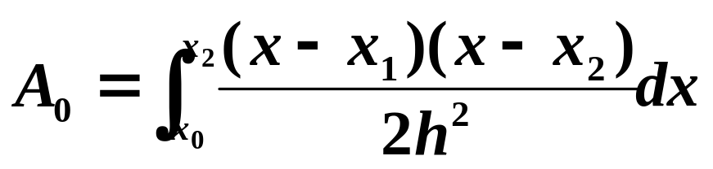
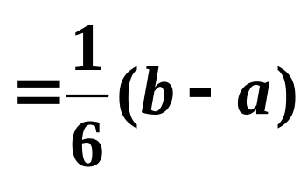
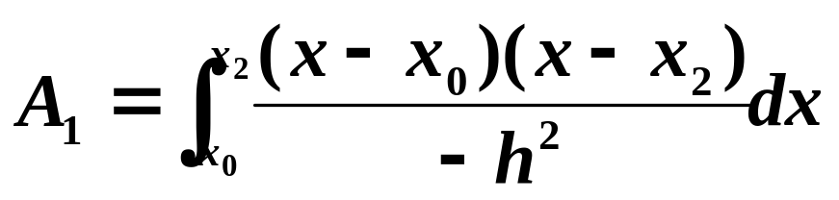
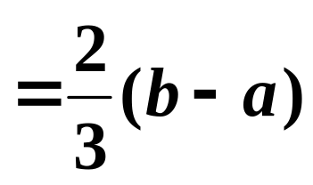

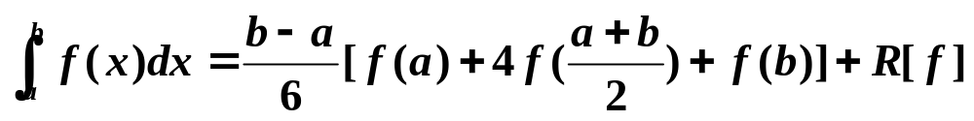
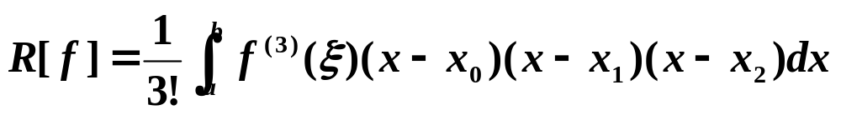
即 Simpson 公式,求积余项为

Slide 13

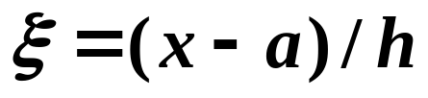
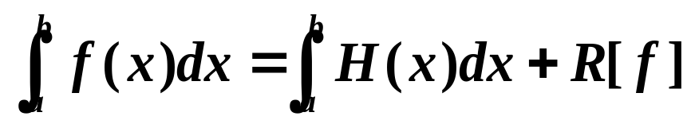
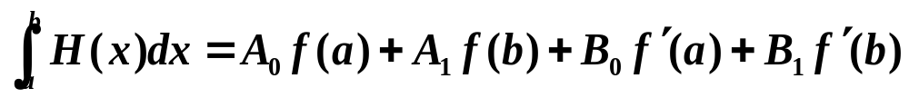
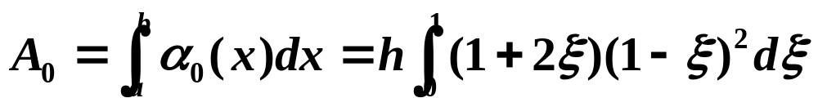
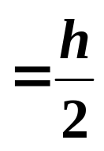
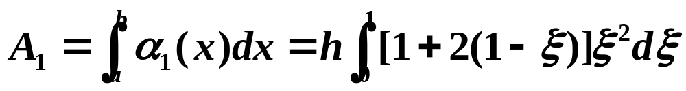
例4. 两点埃尔米特插值推导数值求积公式
解: 取

Slide 14
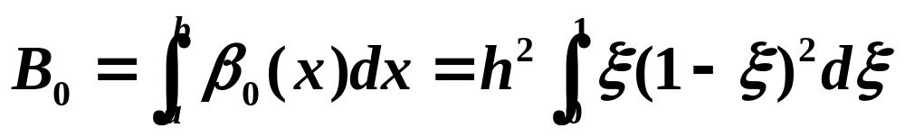
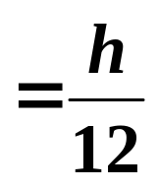
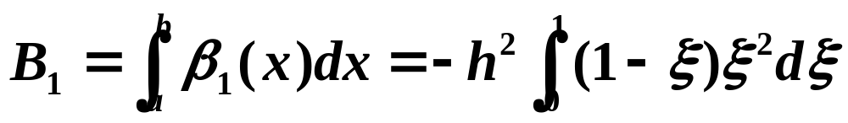
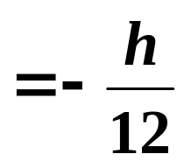
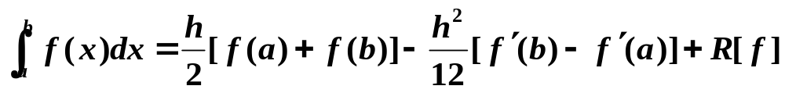
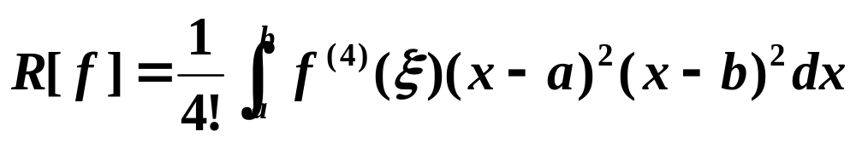
数值求积公式的余项

Slide 15




定义: 对不高于m次的多项式f(x),求积公式余项
且有m+1次多项式不具有这样的性质, 则称
具有m阶的代数精度
例. 梯形公式
代数精度为1阶
类似有: Simpson公式具有3阶代数精度
What? Why?

Slide 16
代数精度的概念
1. 为何引入代数精度？
数值求积方法是近似方法，为了保证精度，我们自然希望公式能对“尽可能多”的函数准确成立，这就提出了所谓代数精度的概念。
2. 代数精度的定义
定义1
若某个求积公式对于次数≤m的多项式均能够准确成立，但对于m+1次多项式就不一定准确，则称该求积公式有m次代数精度。
指代数多项式
定义2
若某个求积公式对于1, x,…, x^{m} 均能够准确成立，但对于x^{m+1}就不准确成立，则称该求积公式有m次代数精度。
判断方法

Slide 17


3. 代数精度的应用之一：判断代数精度
例5 证明：梯形公式具有一次代数精度。
证明
梯形公式
当 f(x)=1 时 (0次)，
左边=
右边=
故 左边=右边
公式至少具有0次代数精度

Slide 18


当 f(x)=x 时，
左边=
右边=
故 左边=右边
公式至少具有1次代数精度.

Slide 19


当 f(x)=x² 时，
左边=
右边=
故 左边≠右边
公式具有1次代数精度.
结论：中矩形公式具有一次代数精度。

Slide 20



若f(x) = x^{k} (k = 0, 1, 2,···, n), 由n+1个点插值得到的n次Lagrange插值函数得到的数值积分公式有等式：
➔
即：R[x^{k}] = 0, (k = 0,1,2,···,n)
根据代数精度定义，多项式f(x)次数<=n时，误差均为0，则此时的插值型求积公式(实际上由n+1点得到)代数精度至少为n阶.
例6 确定公式
的代数精度 （其实你已经大概知道代数精度范围？）

Slide 21




解: 取f(x)= 1, x, x² 若求积公式准确成立,则有
A₁ = 0
求积公式
具有至少2阶代数精度
容易验证（按例1验证）, 对f (x) = x³ 求积公式式不能准确成立. 因此这一公式只具有2阶代数精度

Slide 22






复合梯形求积公式
将积分区间[a,b] n 等分.取 h=(b-a)/n . x_{j}=a+jh

Slide 23





取
递推，得
T₁ → T₂ → T₄ → ········ → T_{n} → T_{2n}
给定允许误差界ε>0,当
时，结束计算并以T_{2n}作为定积分的近似值.

Slide 24

Newton-Cotes公式： （书p167-p168，补充，自看）
取等距结点x_{j} = a + jh时,插值型求积公式称为Newton-Cotes公式
➔
Newton-Cotes公式代数精度至少为n
定理7.1（书）: 当n为偶数时, n阶Newton-Cotes公式至少有(n+1)阶代数精确度。

Slide 25



例题（自看）
例3
判明以下两个求积公式的代数精度。
(1)
解
(1)记

Slide 26








由于
故
所以求积公式(1)具有一次代数精度。

